Slide 1
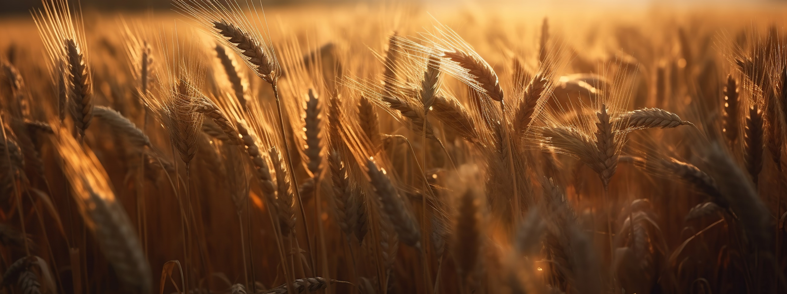

Slide 2
Наше предприятие производит полный спектр сельхозоборудования для очистки, сортировки и хранения зерна: 1.Сепараторы предварительной подработки зерна высокой производительности. 2. Универсальные зерноочистительные сепараторы. 3. Триерные блоки. 4. Транспортное оборудование (нории ковшовые, транспортеры). 5. Конструкция ЗАВ (бункеры). 6. Сита и решета любого размера на все виды решетных зерноочистительных машин. Все машины характеризуются минимальными потерями и позволяют довести свойства входящего сырья до товарных кондиций, а также получать высококачественные семена.
О предприятии

Slide 3
Производственные достижения
Производство с высококвалифицированным персоналом и современным высокотехнологичным оборудованием
Сотрудничество
Патенты и сертификаты
Высокотехнологичное
с научное-исследовательскими
оборудование
институтами
Сотрудничество с научными учреждениями, что является дополнительной гарантией качества
Вся с/х продукция, выпущенная на предприятии защищена патентами и сертификатами соответствия
Изготовление качественной конкурентоспособной продукции сегодня немыслимо без привлечения современной техники.
Гарантии качества
Собственное
Квалифицированный
конструкторское бюро
персонал
Многоуровневая система контроля качества
В штате работают только лучшие специалисты своего профиля
Благодаря собственному конструкторскому бюро, внедряются новые технологии в нашу технику

Slide 4
Зерновой ворох, поступающий от комбайнов и молотилок, состоит из зерна убираемой культуры и примесей. Примеси разделяют на зерновые и сорные. К зерновым примесям относятся битое, изъеденное зерно основной культуры (остатки менее половины зерна), зерно проросшее, щуплое, зерна других культурных растений (например, рожь в пшенице), к сорным – семена сорной растительности, органические примеси (полова, части стеблей), а также вредные примеси (куколь, головня, спорынья, горчак, вязель и др.) В зерне могут быть также металлические примеси, которые попадают в него при уборке и перевозке. Очистка необходима для выделения из вороха всех примесей, а также щуплого, битого и поврежденного зерна основной культуры. Очистке подвергаются все убранное зерно.
Задачи очистки и сортирования семян

Slide 5
Предварительную очистку используют для свежеубранного зерна влажностью до 35 %. При этом в очищенном зерне снижается содержание наиболее крупных и мелких примесей (с 15...20 до 3 %), удаляется часть избыточной влаги, увеличивается его сыпучесть, облегчаются последующие процессы (особенно сушка), повышается устойчивость зерна к самосогреванию при временном хранении в насыпи. Первичной очистке подвергают свежеубранное зерно влажностью не более 22 % или предварительно обработанное и высушенное зерно влажностью не более 18 %. При этом из зерна выделяются крупные, легкие и мелкие примеси, дробленое и щуплое зерно; содержание примесей в зерне снижается с 8...10 до 1...3 %. Исходный зерновой ворох разделяется на три фракции: очищенное зерно, фуражные отходы и примеси.
Задачи очистки и сортирования семян

Slide 6
Вторичная очистка способствует выделению из зерна близких к нему по размерам примесей, трудноотделимых семян сорняков. В результате исходный зерновой ворох разделяется на семенную фракцию, зерно второго сорта, легкие, мелкие и крупные примеси. Продовольственное и фуражное зерно подвергают в основном предварительной и первичной очистке, а семенное - еще и вторичной. Сортирование зерна это процесс механического разделения очищенного от примесей зерна на фракции, различающиеся хлебопекарными (для продовольственного) или посевными (для семенного) качествами. Калиброванием называют разделение очищенных семян на фракции по их размерам (семена кукурузы, сахарной свеклы, подсолнечника, хлопка и других культур подготавливают к высеву сеялками точного высева.
Задачи очистки и сортирования семян

Slide 7
1. Классификация по назначению (общего и специального) Агрегаты и машины предварительной подготовки зерна для зернового вороха, поступающего с поля. Перед сушилкой или машиной первичной очистки. Машины первичной и вторичной очистки – универсальные сепараторы для получения товарных и семенных кондиций, триерные блоки для очищения до семенных кондиций. Машины специальной очистки – пневмо, -вибростолы, фотосепараторы, магнитные сепараторы и проч. 2. По принципу действия и составу рабочих органов Безрешетные; Воздушные машины; Воздушно-решетные машины; Триерные 3.По способу передвижения машины бывают стационарными или передвижными.
Виды зерноочистительных машин

Slide 8
Принцип работы сепарирующих органов основан на различии физикомеханических свойств отдельных частиц зерновой смеси. К этим свойствам относятся: аэродинамические свойства, размеры, форма, плотность, состояние поверхности, упругость, цвет, электрофизические свойства и др. Способы очистки и сортирования семян определяются в зависимости от физикомеханических свойств составляющих исходного вороха. На практике получили распространение следующие способы очистки и сортирования: а) очистка семян воздушным потоком; б) разделение семян по размерам на решетках; в) разделение семян по длине на триерах; г) разделение семян по форме и свойствам их поверхности; д) очистка и сортирование семян по плотности; е) электрические методы разделения зерна.
Принцип работы сепарирующих органов

Slide 9
Принцип работы сепарирующих органов
Очистка семян воздушным потоком
Этот способ разделения широко применяют в зерноочистительных машинах. Он основан на различии в массе и аэродинамических свойствах семян и примесей. Аэродинамические свойства семян и примесей характеризуются сопротивлением, которое оказывает их движению воздух. Сопротивление воздуха не одинаково для семян и многих примесей. Воздушным потоком выделяют из вороха полову, мякину, мертвый сор, некоторые семена сорняков, щуплое и дробленое зерно и другие примеси.
2. Разделение семян по размерам на решетах
На решетах семена разделяют на фракции по ширине и толщине. Толщиной считают минимальный размер зерна, а шириной – средний размер. В зависимости от назначения различают решета колосовые, сортировальные и подсевные. Колосовые решета предназначены для выделения из массы зерна крупных примесей

Slide 10
Принцип работы сепарирующих органов
3. Разделение семян по длине на триерах
Для отделения от семян основной культуры коротких или длинных примесей применяют триеры. Триеры изготовляют в виде отдельных машин илив виде рабочих органов зерноочистительных машин. Наибольшее применение получили цилиндрические триеры, рабочим органом которых является ячеистый цилиндр. На внутренней поверхности цилиндра путем штамповки или фрезерования образуют ячейки в виде карманообразных углублений.
Диаметр ячеек должен быть больше или меньше длины сортируемых или очищаемых семян. Триерные цилиндры, у которых диаметр ячеек меньше длины основного очищенного зерна, служат для отделения коротких примесей. Их называют кукольными. Цилиндры для выделения длинных семян и примесей имеют ячейки диаметром больше длины основного зерна. Такие цилиндры называют овсюжными.

Slide 11
Принцип работы сепарирующих органов
4. Очистка и сортировка семян по плотности (машины специальной очистки)
Разделение семян по плотности применяют для получения наиболее
жизнеспособных семян, а также для отделения трудноотделимых примесей с помощью пневмостола (вибростола).
5. Разделение семян по форме и свойствам их поверхности
Семена разных культур имеют различную форму (плоские, длинные,
шарообразные, трехгранные) и состояние поверхности (гладкую, шероховатую, пористую, бугристую, ямчатую, покрытую пленками, пушком). Различие в форме и состоянии поверхности семян широко используется при очистке и сортировании зерновых смесей. Коэффициент трения при движении таких семян по наклонной поверхности также различен. С учетом этого для разделения семян созданы устройства, имеющие наклонные фрикционные
поверхности: горки, винтовые сепараторы, фрикционные триеры.

Slide 12
Общие агротехнические требования к зерноочистительным
машинам
К зерноочистительным машинам предъявляют следующие основные агротехнические требования.
При заданных производительности, засоренности и допустимом количестве отходов за один пропуск машина должна давать очищенные семена, отвечающие требованиям к посевному или продовольственному зерну.
Рабочие органы и механизмы машины не должны повреждать очищаемое и сортируемое зерно.
Машина должна быть универсальной, то есть приспособленной для очистки и сортирования семян различных культур.
Машина должна быть удобной в эксплуатации, легко регулироваться, быть безопасной в работе и обеспечивать нормы санитарии.

